Slide 1
温柔的人有福了 Blessed are the meek
马太福音五5

Slide 2
太5:5 温柔的人有福了！因为他们必承受地土。
Blessed are the meek: for they shall inherit the earth.

Slide 3
一、温柔的真义
温柔（Praos）：希腊文中的意思，如温和药物；温顺动物。
耶稣的样式：柔和谦卑
神的羊羔和犹大的狮子
比喻：基督温柔如水

Slide 4
二、温柔的对象
1、对三一上帝的柔顺
申9:6 “你当知道，耶和华你 神将这美地赐你为业，并不是因你的义；你本是硬着颈项的百姓。

Slide 5
彼前1:13 所以要约束你们的心（原文是束上你们心中的腰），谨慎自守，专心盼望耶稣基督显现的时候所带来给你们的恩。
14你们既作顺命的儿女，就不要效法从前蒙昧无知的时候那放纵私欲的样子。

Slide 6
罗8:5 因为，随从肉体的人体贴肉体的事；随从圣灵的人体贴圣灵的事。8:6 体贴肉体的，就是死；体贴圣灵的，乃是生命、平安。
加6:8 顺着情欲撒种的，必从情欲收败坏；顺着圣灵撒种的，必从圣灵收永生。

Slide 7
2、对圣道的温柔
雅1:18 他按自己的旨意，用真道生了我们，叫我们在他所造的万物中好像初熟的果子。
1:19 我亲爱的弟兄们，这是你们所知道的。但你们各人要快快地听，慢慢地说，慢慢地动怒，
1:20 因为人的怒气并不成就 神的义。
1:21 所以，你们要脱去一切的污秽和盈余的邪恶，存温柔的心领受那所栽种的道，就是能救你们灵魂的道。

Slide 8
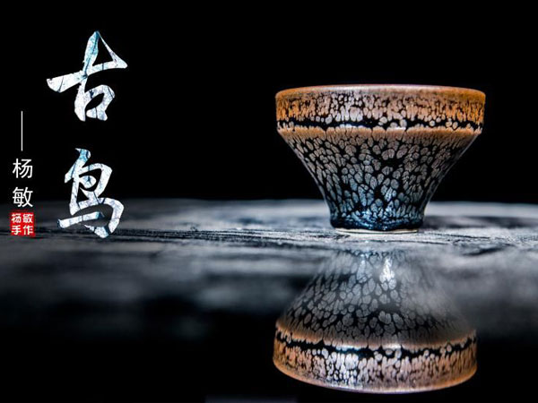

Slide 9
陶土的制作
分类晾干风化
去杂质（筛选）
粉碎
调配
淘洗滤浆
陈腐
练泥
泥料

Slide 10
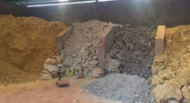
去杂质（筛选）

Slide 11
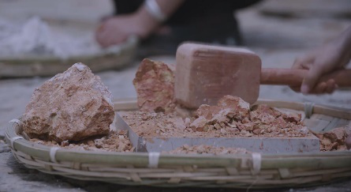
粉碎

Slide 12
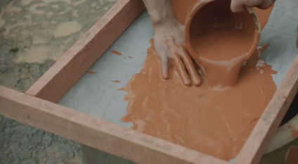
淘洗滤浆

Slide 13
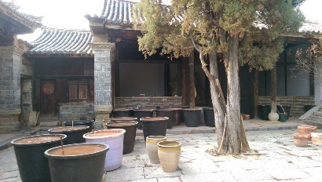
陈腐

Slide 14
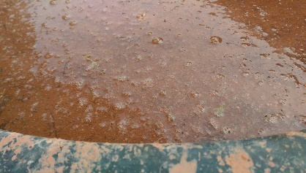

Slide 15
3、对人的温柔
提后2:24 然而主的仆人不可争竞，只要温温和和地待众人，善于教导，存心忍耐，
2:25 用温柔劝戒那抵挡的人；或者 神给他们悔改的心，可以明白真道，
2:26 叫他们这已经被魔鬼任意掳去的，可以醒悟，脱离他的网罗。

Slide 16
三、温柔的福分--必承受地土
诗37:9 因为作恶的必被剪除；惟有等候耶和华的必承受地土。
37:10 还有片时，恶人要归于无有；你就是细察他的住处也要归于无有。
37:11 但谦卑人必承受地土，以丰盛的平安为乐。

Slide 17
新天新地
彼后3:12 切切仰望 神的日子来到。在那日，天被火烧就销化了，有形质的都要被烈火熔化。3:13 但我们照他的应许，盼望新天新地，有义居在其中。3:14 亲爱的弟兄啊，你们既盼望这些事，就当殷勤，使自己没有玷污，无可指摘，安然见主；

Slide 18
四、如何温柔？
虚心（自卑）
哀恸（祷告）

Slide 19
得救的乐歌
诗32:3 我闭口不认罪的时候，因终日唉哼而骨头枯干。
32:4 黑夜白日，你的手在我身上沉重；我的精力耗尽，如同夏天的干旱。（细拉）

Slide 20
诗32:5 我向你陈明我的罪，不隐瞒我的恶。我说：“我要向耶和华承认我的过犯。”你就赦免我的罪恶。（细拉）

Slide 21
诗32:6 为此，凡虔诚人都当趁你可寻找的时候祷告你；大水泛溢的时候，必不能到他那里。
32:7 你是我藏身之处；你必保佑我脱离苦难，以得救的乐歌四面环绕我。（细拉）

Slide 22
总 结
11:29 我心里柔和谦卑，你们当负我的轭，学我的样式；这样，你们心里就必得享安息。

Slide 23

总 结

